Slide 1



6-класс
Информатика

Slide 2
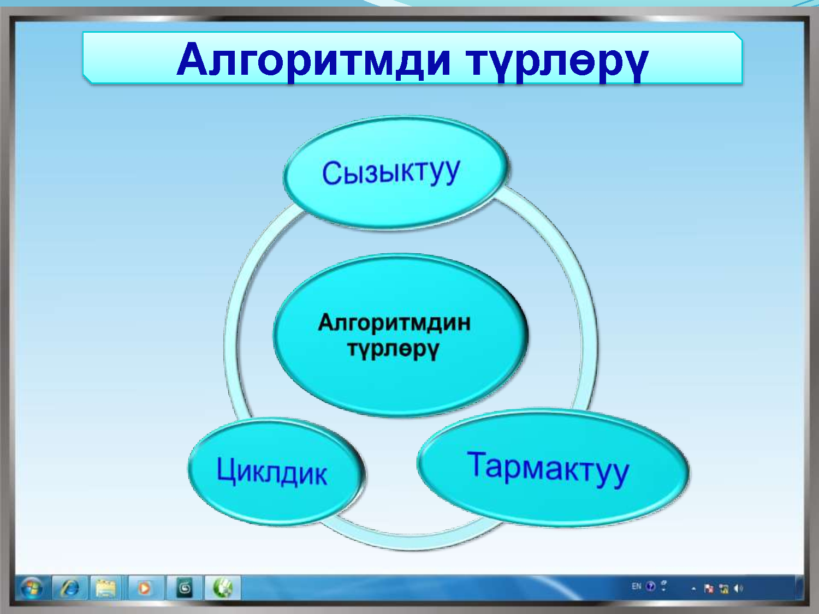

Slide 3


Алгоритми
1.Карды тоголотуп чоң тоголок жаса
2. Андан кичине тоголок жасап биринчинин үстүнө кой
3. Үчүнчүсүн тоголоктоп экинчинин үстүнө кой
4. Көздөрүн, мурдун, оозун жаса
5. Башына чака кийгиз
6. Эки колун, эки бутун жаса
7. Топчуларын жаса
8. Бир колуна шыпыргы кармат

Slide 4
Аныктама
Командалары жазылыш тартиби боюнча, б. а. бири-бирине удаалаш аткарылган алгоритм сызыктуу деп аталат.

Slide 5

1-суроо
Алгоритм бул кандайдыр бир аракеттерди жасоого болгон...?
1
Сураныч
3
План
2
Теория
4
Сунуш

Slide 6
Аныктама
Алгоритм – бул көздөгөн максатка жетүүгө же коюлган маселени чечүүгө багытталган аракеттердин ырааттуулугун ишке ашыруу үчүн аткаруучуга берилген так жана түшүнүктүү буйрук(көрсөтмө, план)
Алгоритмдештирүү – бул алгоритмди(аракеттердин планы) түзүү процесси

Slide 7
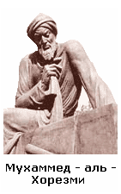
“Алгоритм” термини
Алгоритм термини биздин замандын 787- 850-жылдары Өзбекстандын Хорезм шаарында төрөлүп жашап өткөн улуу математик, биринчи жолу көп орундуу сандар менен иштөөнүн арифметикалык ыкмасын киргизген Мухаммед ибн Муса аль - Хорезминин латынча аталышынан келип чыккан.
“аль-Хорезми” латынча “Algorithmi”

Slide 8

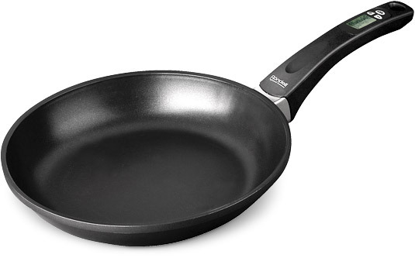

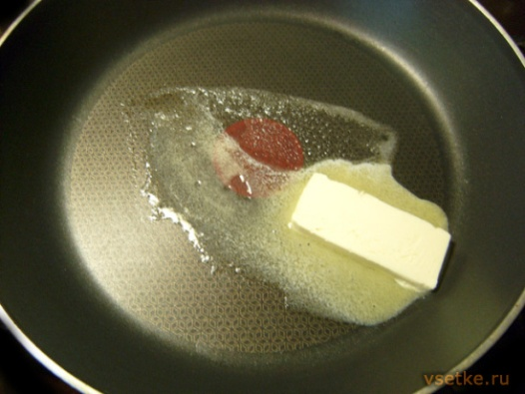
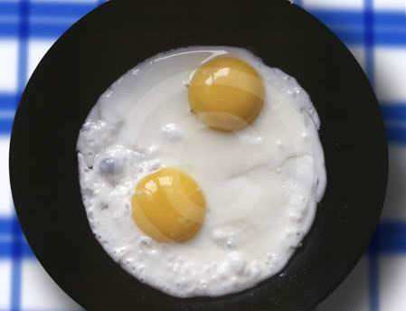
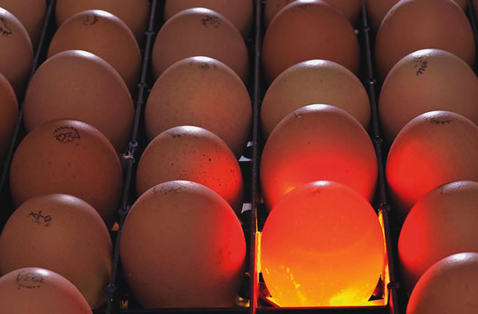
Жумуртка бышыруу алгоритми

Slide 9
Жумуртка бышыруунун алгоритми(рецепт)
1. Газды күйгүз
2. Сковородканы газга кой
3. Сковородка ысыганда ага май сал
4. Жумуртканы ал
5. Жумуртканы чагып сковородкага сал
6. Даамдуулукка туз сал
7. Жумуртка бышканча күт
8. Жумуртка бышканда аны тарелкга сал
9. Газды өчүр

Slide 10
Тармактуу алгоритм.
Кандайдыр бир шарттын аткарылышына же аткарылбашына жараша аракеттердин ырааттуулугун бир тарапка же башка тарапка ашыруучу аракеттердин уюштуруу формасы тармактуу деп аталат.

Slide 11
Тармактуу алгоритм.
Жок
Шарты
Ооба
2-аракет.
1-аракет.

Slide 12
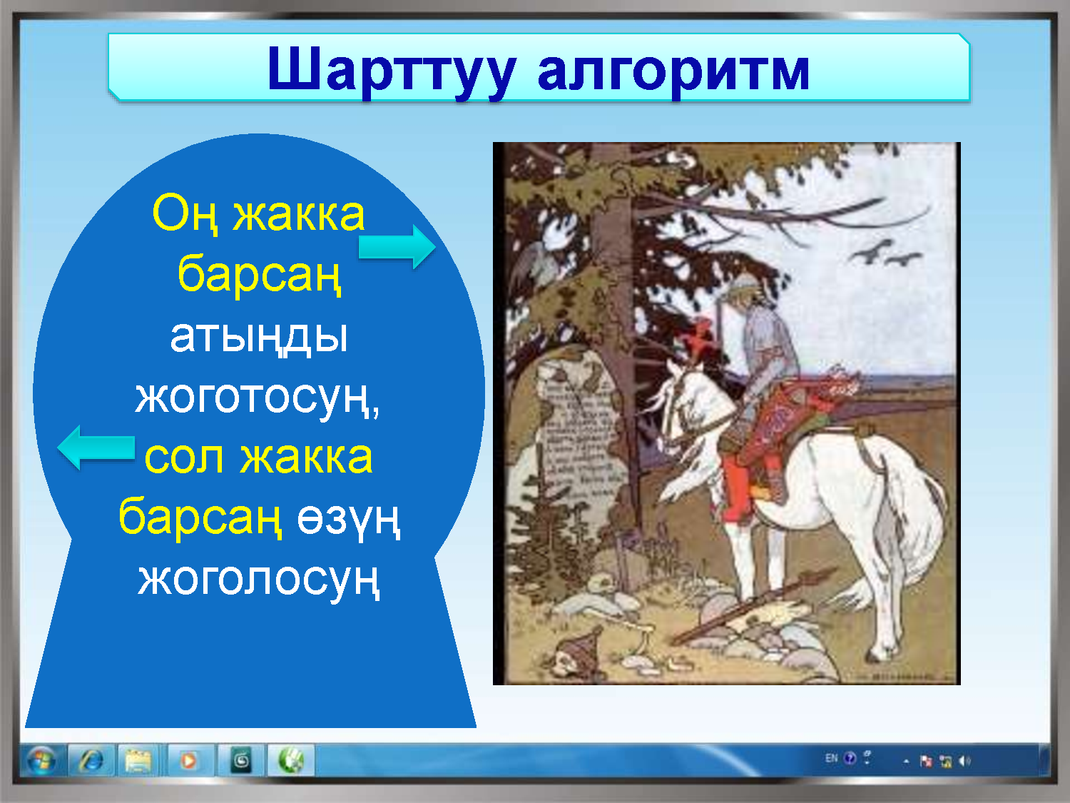
Тармактуу алгоритм

Slide 13
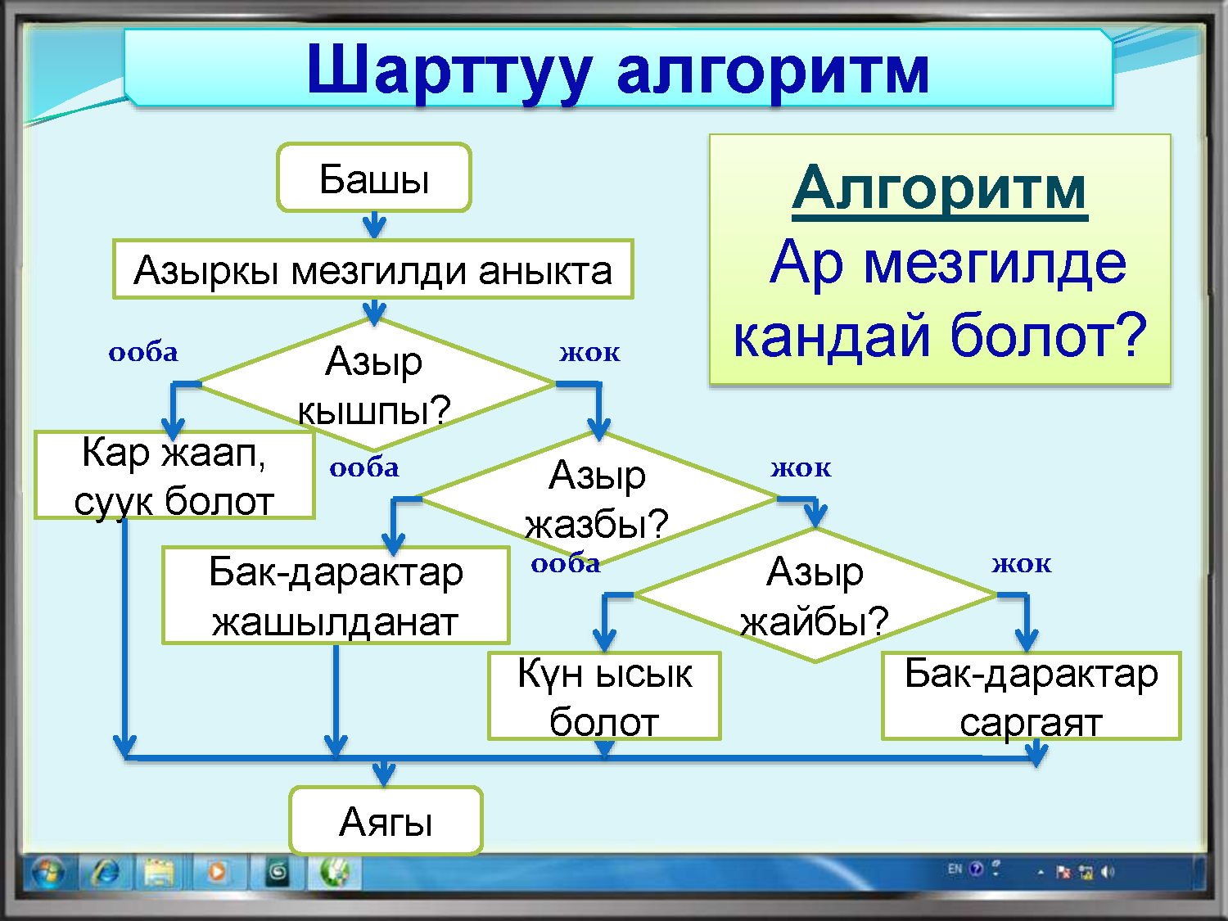
Тармактуу алгоритм.

Slide 14

Башы
a,b сандарын киргиз
жок
a>b
ооба
жок
a=b
a саны b санынан чоң
ооба
b саны а санынан чоң
Эки сан барабар
Аягы

Slide 15









Тн
1 м
Кенч
Б
Ч
Тш
А).Түн-кө 1м, чыгышка 3м, түш-кө 1 м, чыгышка 2м
Б).Түн-кө 1м, чыг-ка 4м, түн-кө 1 м, чыг-ка 2м, түш-кө 1м
В).Түн-кө 1м, чыг-ка 1м, түш-кө 1 м, чыг-ка 4м, бат-ка1м
1
А)
3
В)
2
Б)
4
Г)

Slide 16
Бир же бир нече аракеттердин ырааттуулугу алдын ала түзүлгөн шарты сакталганча кайталанган аракеттерди уюштуруу формасы циклдык (кайталануучу) алгоритим деп аталат.

Slide 17
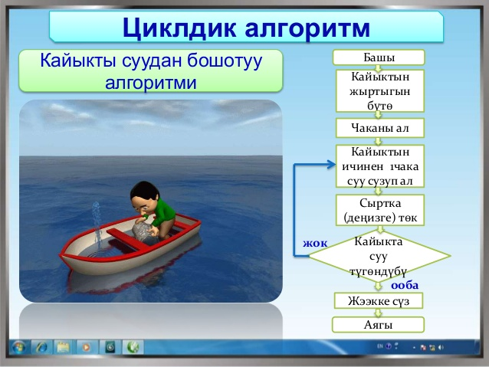

Slide 18
